Slide 1
Recursión

Slide 2
¿Qué es la recursión según el diccionario?
Volver una cosa al sitio dónde salió, retornar, repetirse, reaparecer.
¿En programación?
Es una herramienta muy potente para la resolución de problemas.
Muchos algoritmos se pueden expresar más fácilmente utilizando una formulación recursiva.
Un método recursivo es un método que, directa o indirectamente, se hace una llamada a sí mismo.
Notes:
Tema más complejo del curso
Ejemplo de buscar una palabra en el diccionario recursivamente
- busco una palabra y encuentro su definición
- voy nuevamente al diccionario a buscar la definición
- cuando encuentro una definición
Se usa en el contexto de inteligencia artificial, y se usa para recorridas de estructuras como grafos
Método que de alguna manera se llama a si mismo

Slide 3
Características de una función recursiva
Una función es recursiva si se invoca a si mismo con instancias diferentes.
Los sucesivos puntos de retorno que se van generando en cada invocación recursiva se almacenan en una pila (o stack)
La función debe tener al menos un caso base (escenario en el cual dejará de invocarse a si mismo)
Notes:
En algún momento se tienen que terminar las llamadas recursivas (caso base, puede haber uno o varios)

Slide 4
Pila de llamadas
Es una estructura lineal dinámica donde se agregan y quitan elementos sólo en uno de sus extremos.
El tope de la pila es el punto donde debe retornarse el control tras la terminación del subprograma corriente.
Así mismo, si el subprograma corriente llama a otro, el correspondiente punto de retorno debe colocarse como nuevo tope de la pila.
Al finalizar un subprograma, se usa el tope de la pila como dirección de retorno y se lo remueve de la pila.
Notes:
Esta estructura la vamos a implementar como TAD
Dar por arriba e ir al ejemplo de la potencia

Slide 5
Ejemplo: Potencia
Se escribe a^{n} y se lee: «a elevado a n».
Definiciones:
Cuando el exponente es un número natural, equivale a multiplicar un número por sí mismo varias veces: el exponente determina la cantidad de veces.
Cuando el exponente es un número entero negativo, equivale a la fracción inversa de la base pero con exponente positivo
Cualquier número elevado a 0, distinto de 0, es igual a 1
Toda potencia de exponente 1 es igual a la base
Notes:
HAcer en un txt la descomposición 2 elev 4 = (2 elev 3) * 2

Slide 6
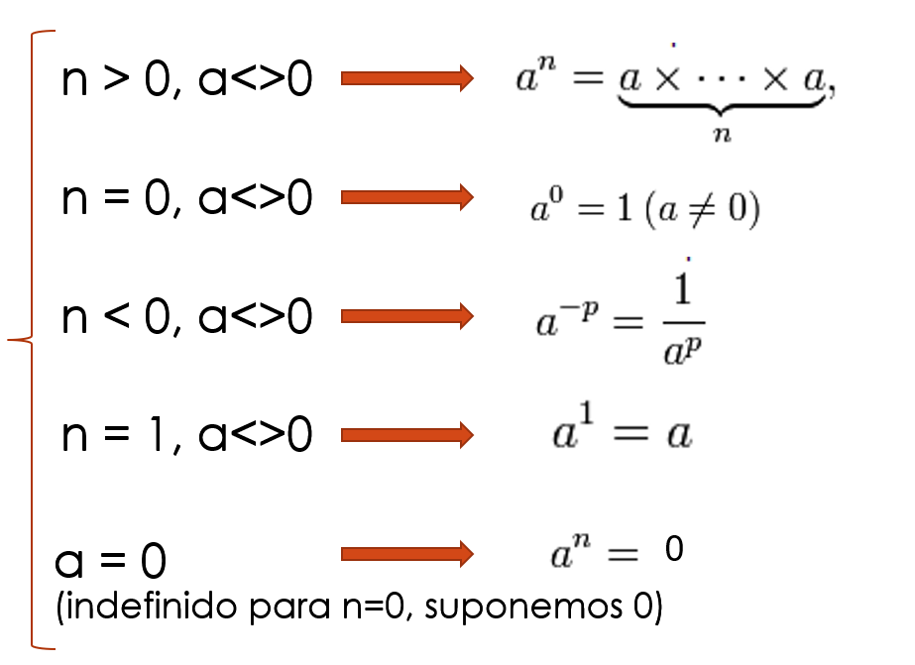
Ejemplo: Potencia
Resumen:
Notes:
Generalización del problema
Mostrar casos base y recursivos

Slide 7
Pila de llamadas:
public double potencia(int a, int n) {
if (a == 0){
return 0;
}else{
if (n == 0){
return 1;
}else{
if (n<0){
return 1/potencia (a, -1*n);
}else{
return a * potencia (a, n-1);
}
}
}
}
Definición de casos base

Slide 8
Pila de llamadas: funcionamiento
VARIABLES a = 2, n = 3
double potencia(int a, int n) {
if (a == 0){
return 0;
}else{
if (n == 0){
return 1;
}else{
if (n<0){
return 1/potencia (a, -1*n);
}else{
return a * potencia (a, n-1);
} } } }
1
2
3
4
5
6
7
8
9
10
P(2,2)
P(2,3) L10
stack

Slide 9
Pila de llamadas: funcionamiento
VARIABLES a = 2, n = 2
double potencia(int a, int n) {
if (a == 0){
return 0;
}else{
if (n == 0){
return 1;
}else{
if (n<0){
return 1/potencia (a, -1*n);
}else{
return a * potencia (a, n-1);
} } } }
1
2
3
4
5
6
7
8
9
10
P(2,1)
P(2,2) L10
P(2,3) L10
stack

Slide 10
Pila de llamadas: funcionamiento
VARIABLES a = 2, n = 1
double potencia(int a, int n) {
if (a == 0){
return 0;
}else{
if (n == 0){
return 1;
}else{
if (n<0){
return 1/potencia (a, -1*n);
}else{
return a * potencia (a, n-1);
} } } }
1
2
3
4
5
6
7
8
9
10
P(2,0)
P(2,1) L10
P(2,2) L10
P(2,3) L10
P(2,3) L10
stack

Slide 11
Pila de llamadas: funcionamiento
VARIABLES a = 2, n = 0
double potencia(int a, int n) {
if (a == 0){
return 0;
}else{
if (n == 0){
return 1;
}else{
if (n<0){
return 1/potencia (a, -1*n);
}else{
return a * potencia (a, n-1);
} } } }
1
2
3
4
5
6
7
8
9
10
P(2,1) L10
P(2,2) L10
P(2,3) L10
stack

Slide 12
Pila de llamadas: funcionamiento
VARIABLES a = 2, n = 0
double potencia(int a, int n) {
if (a == 0){
return 0;
}else{
if (n == 0){
return 1;
}else{
if (n<0){
return 1/potencia (a, -1*n);
}else{
return a * potencia (a, n-1);
} } } }
1
2
3
4
5
6
7
8
9
10
P(2,2) L10
P(2,3) L10
2
1
stack
2

Slide 13
Pila de llamadas: funcionamiento
VARIABLES a = 2, n = 0
double potencia(int a, int n) {
if (a == 0){
return 0;
}else{
if (n == 0){
return 1;
}else{
if (n<0){
return 1/potencia (a, -1*n);
}else{
return a * potencia (a, n-1);
} } } }
1
2
3
4
5
6
7
8
9
10
P(2,3) L10
2
2
stack
4

Slide 14
Pila de llamadas: funcionamiento
VARIABLES a = 2, n = 0
double potencia(int a, int n) {
if (a == 0){
return 0;
}else{
if (n == 0){
return 1;
}else{
if (n<0){
return 1/potencia (a, -1*n);
}else{
return a * potencia (a, n-1);
} } } }
1
2
3
4
5
6
7
8
9
10
2
4
stack
8

Slide 15
Pila de llamadas: método de verificación
potencia(2,3)
double potencia(int a, int n) {
if (a == 0){
return 0;
}else{
if (n == 0){
return 1;
}else{
if (n<0){
return 1/potencia (a, -1*n);
}else{
return a * potencia (a, n-1);
} } } }
2
* potencia(2,2)
Notes:
Ejemplo de diagrama de llamadas (va para el parcial y para los exámenes)
Explicar que en cada instancia recursiva, no se comparten las variables, son propias de cada instancia

Slide 16
Pila de llamadas: método de verificación
potencia(2,3)
double potencia(int a, int n) {
if (a == 0){
return 0;
}else{
if (n == 0){
return 1;
}else{
if (n<0){
return 1/potencia (a, -1*n);
}else{
return a * potencia (a, n-1);
} } } }
2
* potencia(2,2)
potencia(2,2)
2
* potencia(2,1)

Slide 17
Pila de llamadas: método de verificación
potencia(2,3)
double potencia(int a, int n) {
if (a == 0){
return 0;
}else{
if (n == 0){
return 1;
}else{
if (n<0){
return 1/potencia (a, -1*n);
}else{
return a * potencia (a, n-1);
} } } }
2
* potencia(2,2)
potencia(2,2)
2
* potencia(2,1)
potencia(2,1)
2
* potencia(2,0)

Slide 18
Pila de llamadas: método de verificación
potencia(2,3)
double potencia(int a, int n) {
if (a == 0){
return 0;
}else{
if (n == 0){
return 1;
}else{
if (n<0){
return 1/potencia (a, -1*n);
}else{
return a * potencia (a, n-1);
} } } }
2
* potencia(2,2)
potencia(2,2)
2
* potencia(2,1)
potencia(2,1)
2
* potencia(2,0)
potencia(2,0)

Slide 19
Pila de llamadas: método de verificación
potencia(2,3)
double potencia(int a, int n) {
if (a == 0){
return 0;
}else{
if (n == 0){
return 1;
}else{
if (n<0){
return 1/potencia (a, -1*n);
}else{
return a * potencia (a, n-1);
} } } }
2
* potencia(2,2)
potencia(2,2)
2
* potencia(2,1)
potencia(2,1)
2
* potencia(2,0)
potencia(2,0)
devuelve: 1

Slide 20
Pila de llamadas: método de verificación
potencia(2,3)
double potencia(int a, int n) {
if (a == 0){
return 0;
}else{
if (n == 0){
return 1;
}else{
if (n<0){
return 1/potencia (a, -1*n);
}else{
return a * potencia (a, n-1);
} } } }
2
* potencia(2,2)
potencia(2,2)
2
* potencia(2,1)
potencia(2,1)
2
* potencia(2,0)
potencia(2,0)
devuelve: 1
devuelve: 2*potencia(2,0)= 2*1 = 2

Slide 21
Pila de llamadas: método de verificación
potencia(2,3)
double potencia(int a, int n) {
if (a == 0){
return 0;
}else{
if (n == 0){
return 1;
}else{
if (n<0){
return 1/potencia (a, -1*n);
}else{
return a * potencia (a, n-1);
} } } }
2
* potencia(2,2)
potencia(2,2)
2
* potencia(2,1)
potencia(2,1)
2
* potencia(2,0)
potencia(2,0)
devuelve: 1
devuelve: 2*potencia(2,0)= 2*1 = 2
devuelve: 2*potencia(2,1)= 2*2 = 4

Slide 22
Pila de llamadas: método de verificación
potencia(2,3)
double potencia(int a, int n) {
if (a == 0){
return 0;
}else{
if (n == 0){
return 1;
}else{
if (n<0){
return 1/potencia (a, -1*n);
}else{
return a * potencia (a, n-1);
} } } }
2
* potencia(2,2)
potencia(2,2)
2
* potencia(2,1)
potencia(2,1)
2
* potencia(2,0)
potencia(2,0)
devuelve: 1
devuelve: 2*potencia(2,0)= 2*1 = 2
devuelve: 2*potencia(2,1)= 2*2 = 4
devuelve: 2*potencia(2,2)= 2*4 = 8

